Slide 1
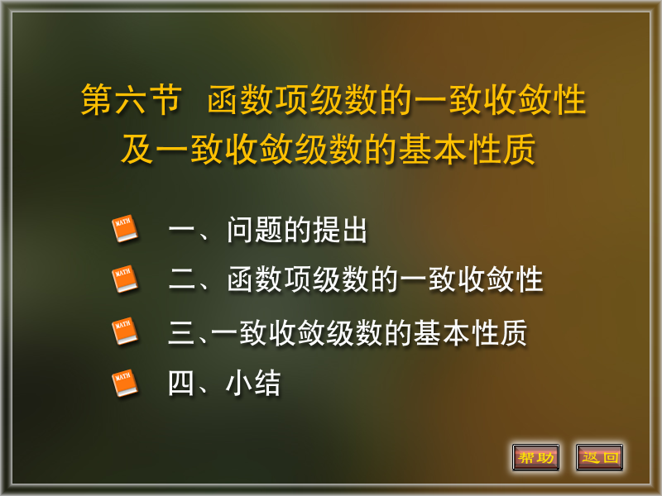

Slide 2

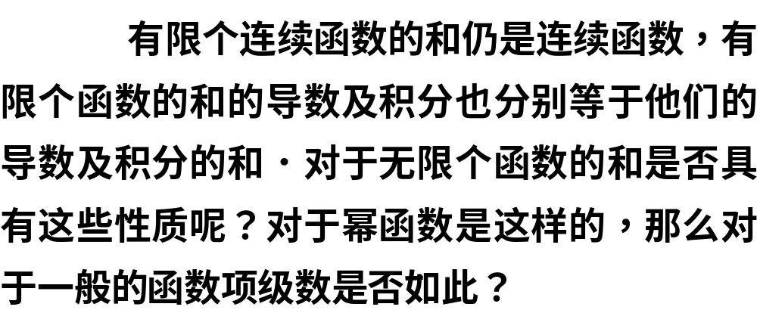
一、问题的提出
问题:

Slide 3

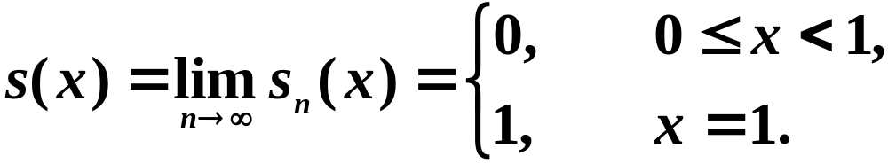

例1
考察函数项级数
和函数的连续性．
解
因为该级数每一项都在[0,1]是连续的，
得和函数：

Slide 4
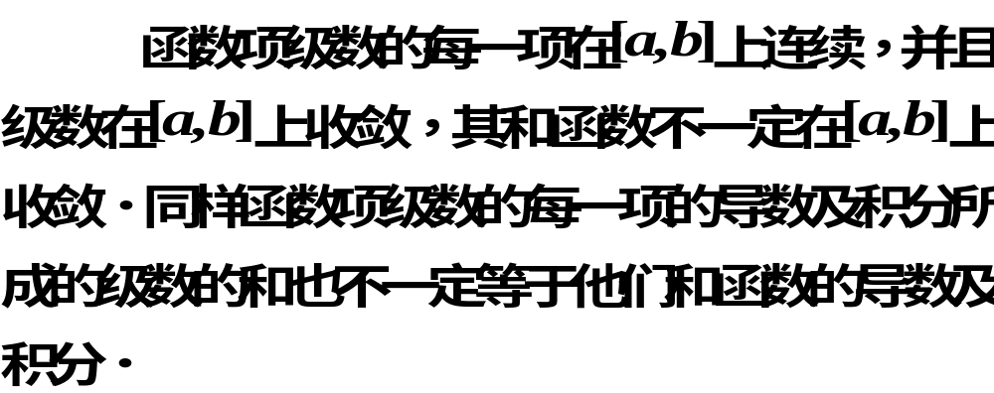
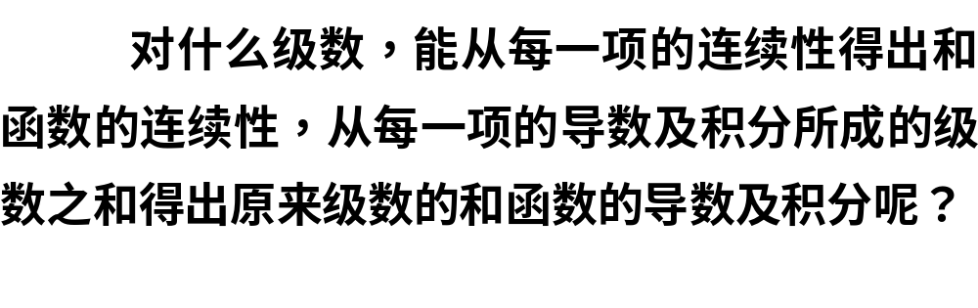
结论
问题

Slide 5
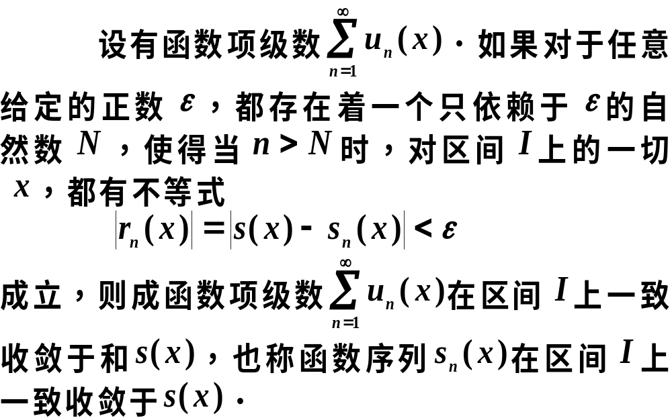
二、函数项级数的一致收敛性
定义

Slide 6
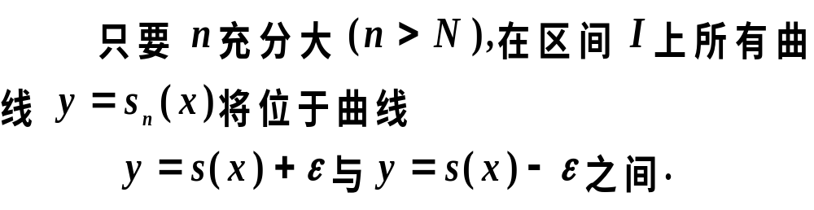






几何解释:
y
o
x

Slide 7
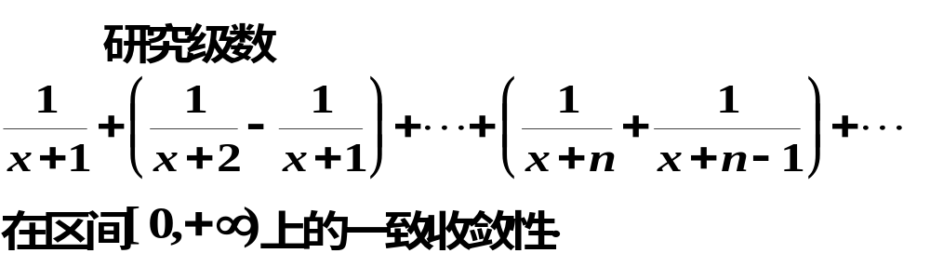
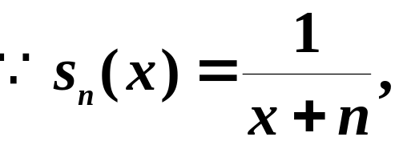
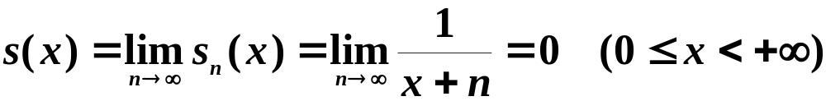
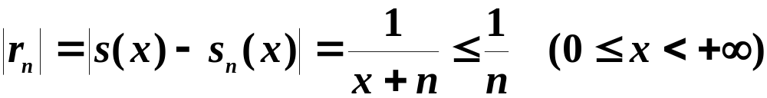
例2
解
余项的绝对值

Slide 8


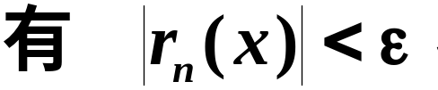
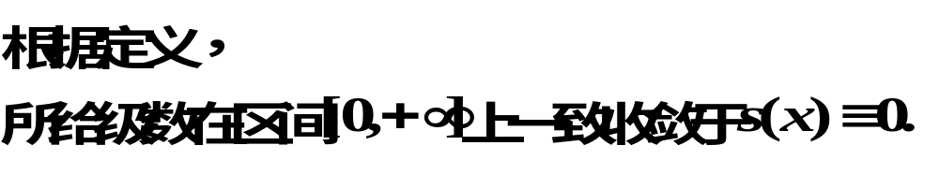

Slide 9



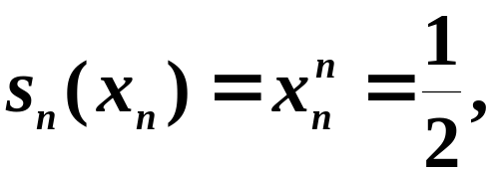
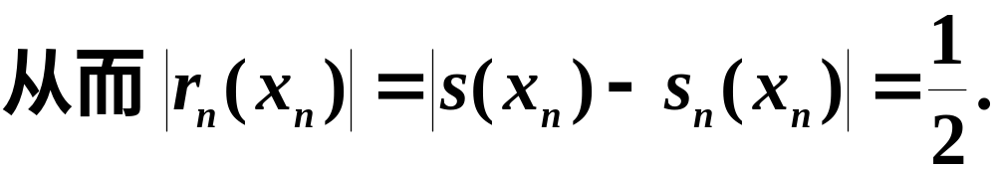

例3
研究例1中的级数
在区间( 0 , 1]内的一致收敛性.
解
对于任意一个自然数

Slide 10


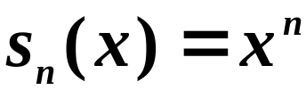


因此级数在( 0, 1 )内不一致连续．
虽然函数序列
说明:
在( 0, 1 )内处处
收敛于
但
在( 0, 1 )内各点处收
敛于零的“快慢”程度是不一致的．
从下图可以看出:

Slide 11









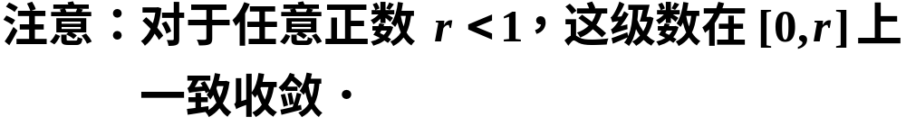
(1,1)
1
小结 一致收敛性与所讨论的区间有关．

Slide 12

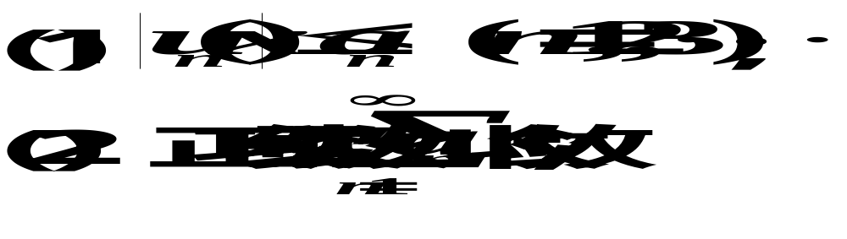

一致收敛性简便的判别法：
定理 （魏尔斯特拉斯(Weierstrass)判别法）

Slide 13
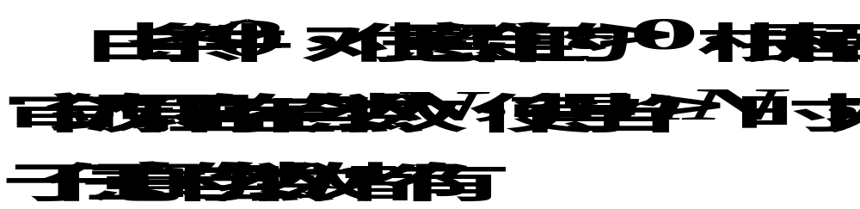
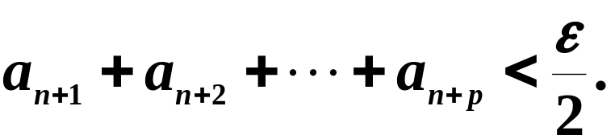
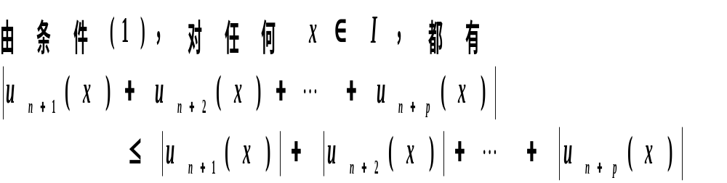
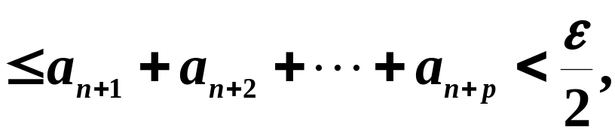
证

Slide 14


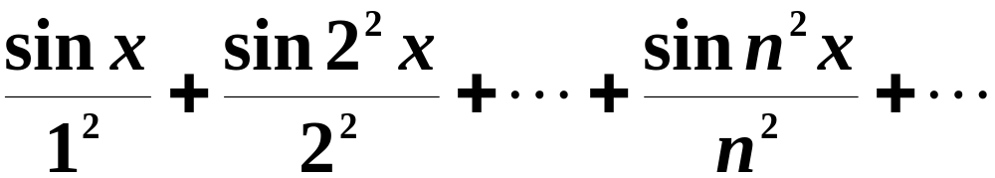

例4
证明级数

Slide 15
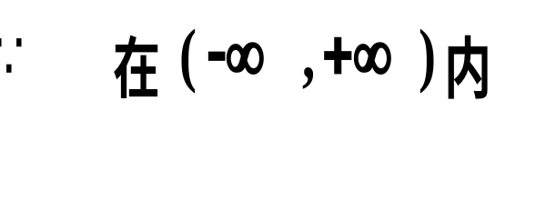
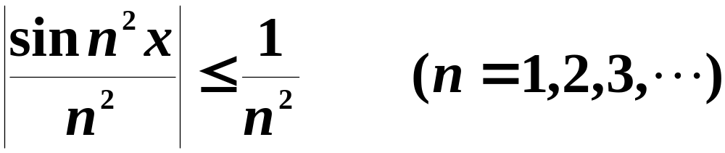
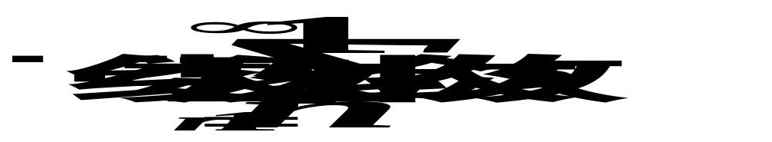



证

Slide 16
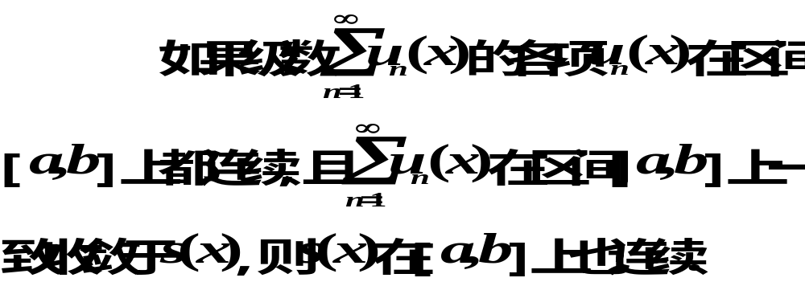
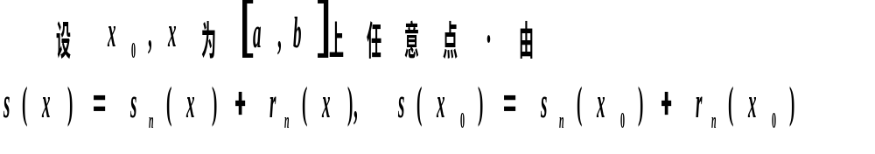
三、一致收敛级数的基本性质
定理1
证

Slide 17

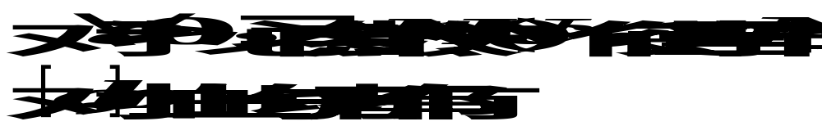
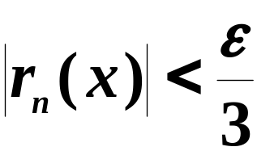
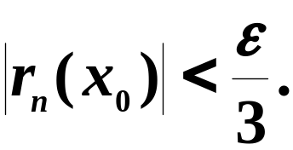
(1)
(2)
同样有

Slide 18
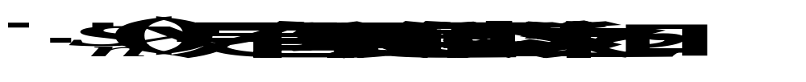

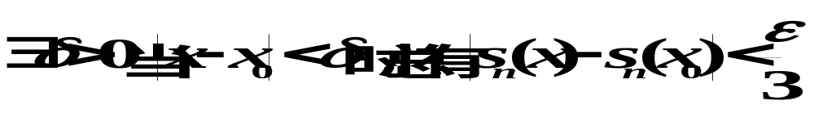




(3)
由(1)、(2)、(3)可见,

Slide 19
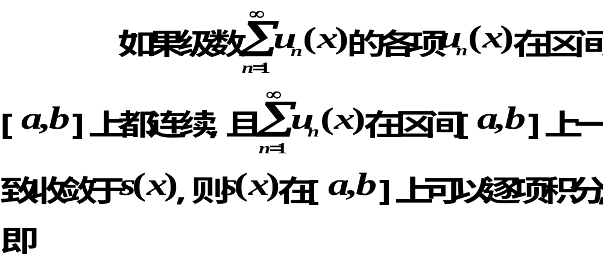
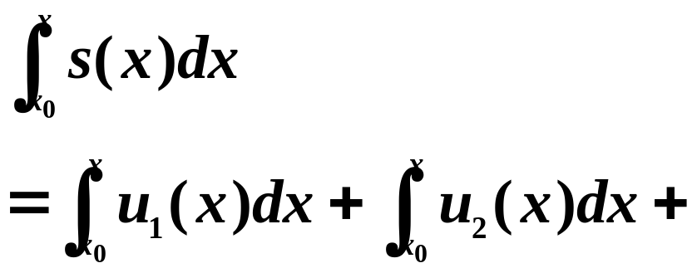
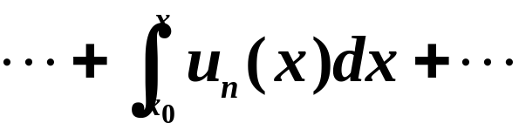
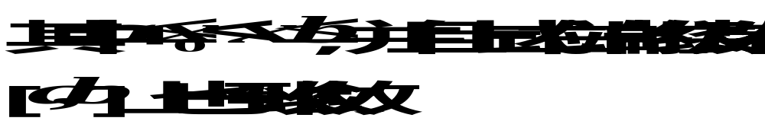
定理2
(4)

Slide 20

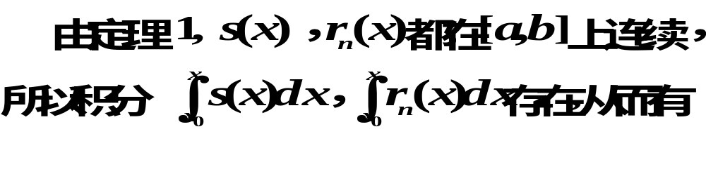

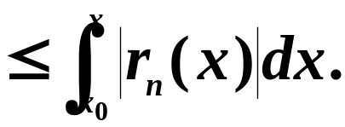

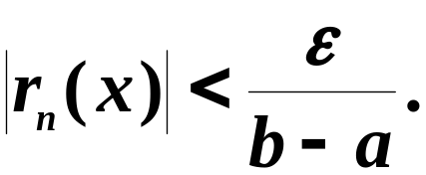
证

Slide 21

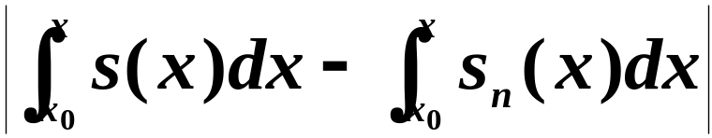
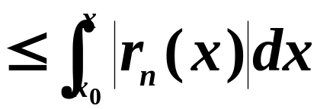
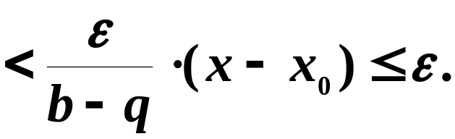
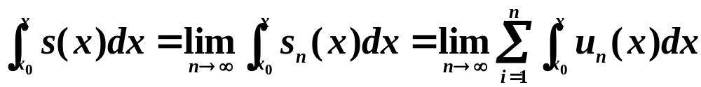
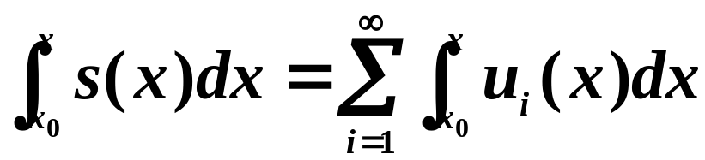


根据极限定义，有
即

Slide 22
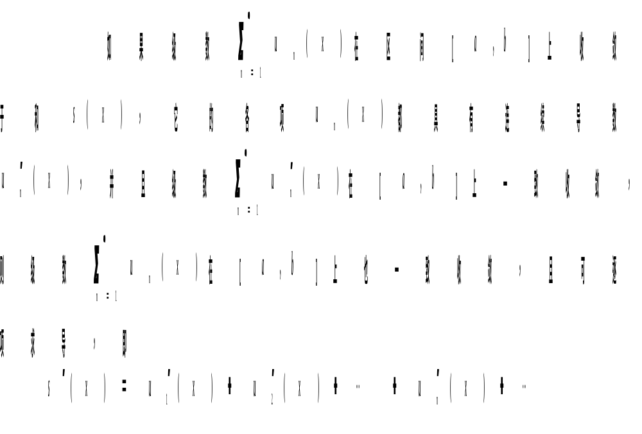
定理3
(5)

Slide 23

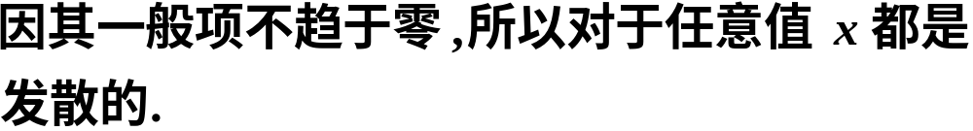
注意:级数一致收敛并不能保证可以逐项求导.
例如，级数
逐项求导后得级数
所以原级数不可以逐项求导．

Slide 24
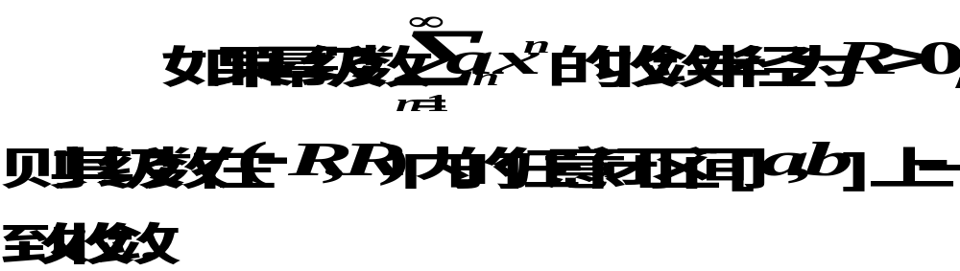
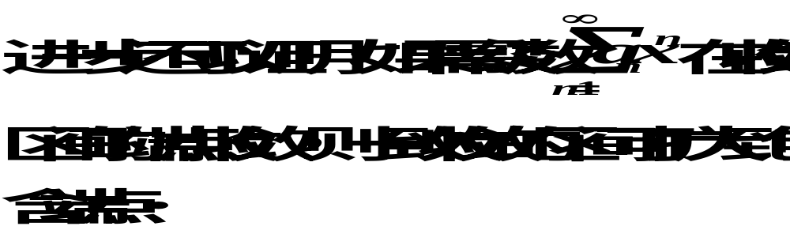
幂级数的一致收敛性
定理4

Slide 25
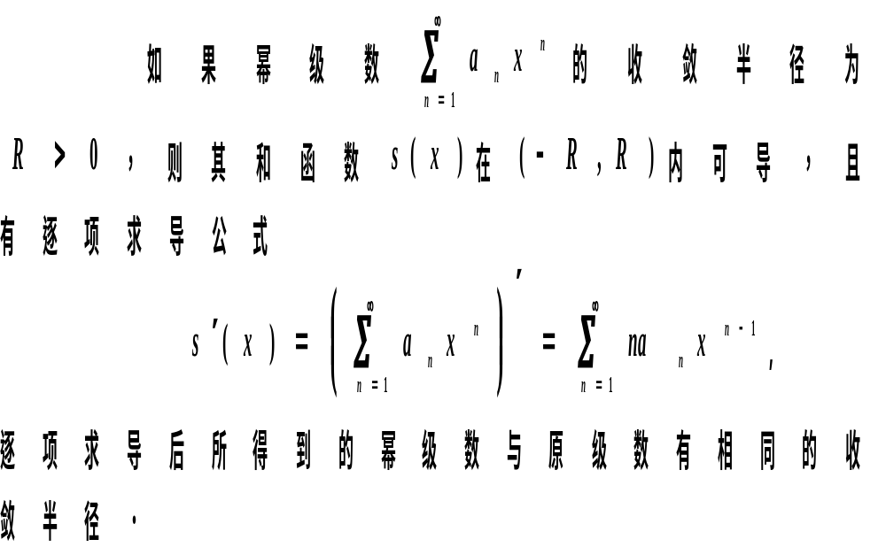
定理5

Slide 26





证
于是

Slide 27






Slide 28







Slide 29




Slide 30
四、小结
1、函数项级数一致收敛的定义；
2、一致收敛级数的判别法——魏尔斯特拉斯判别法；
3、一致收敛级数的基本性质；
4、幂级数的一致收敛性．

Slide 31


练 习 题

Slide 32


Slide 33


练习题答案

